Slide 1
Kwetsbare gebouwen en Locaties in het Register Externe Veiligheidsrisico’s
Versie 1.0 – 27 juni 2024

Slide 2
Kwestbare gebouwen en Locaties
In het Register Externe Veiligheidsrisico’s
Frans Geurts

Slide 3






Voorstellen
Frans Geurts
lid van het Programmateam REV

Slide 4

Inhoud van de presentatie
Wat zijn kwetsbare gebouwen
Wat is nieuw onder de omgevingswet
Het REV en kwetsbare gebouwen en locaties
De gemeenten aan zet !

Slide 5
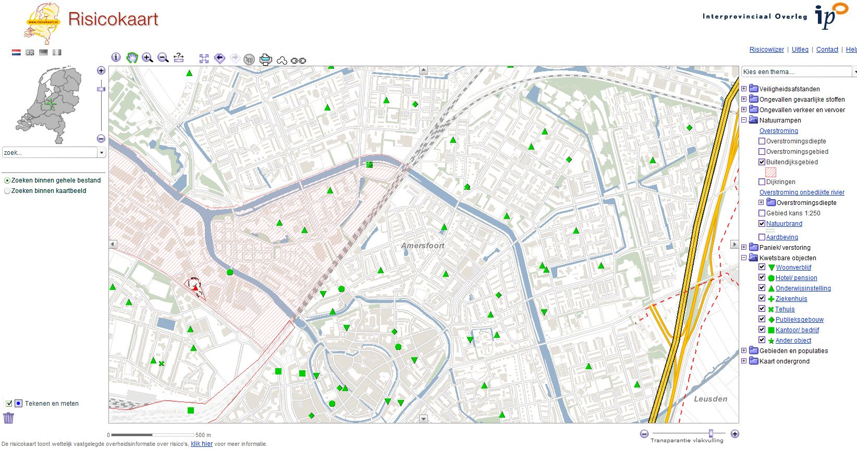
Afbeelding risicokaart
Wat zijn kwetsbare gebouwen en locatie’s
Beperkt kwetsbare en kwetsbare gebouwen bestonden al in het Besluit Externe Veiligheid Inrichtingen (BEVI) artikel 1 lid 1 sub b en artikl 1 lid 1 sub l.
Definitie uit het BEVI werden ook gebruikt in het Besluit Externe Veiligheid Transport (BEVT) en Besluit Externe Veiligheid Buisleidingen (BEVB).
Volgens het Registratiebesluit Externe veiligheid en de provinciale regeling Risicokaart bestond de verplichting om kwetsbare gebouwen te registeren.
Onder de Omgevingswet toevoeging van een derde categorie “Zeer kwetsbare gebouwen”
Gebouwen en locaties zijn ingedeeld in 3 categorieën:
  zeer kwetsbaar
  kwetsbaar
  beperkt kwetsbaar

Slide 6
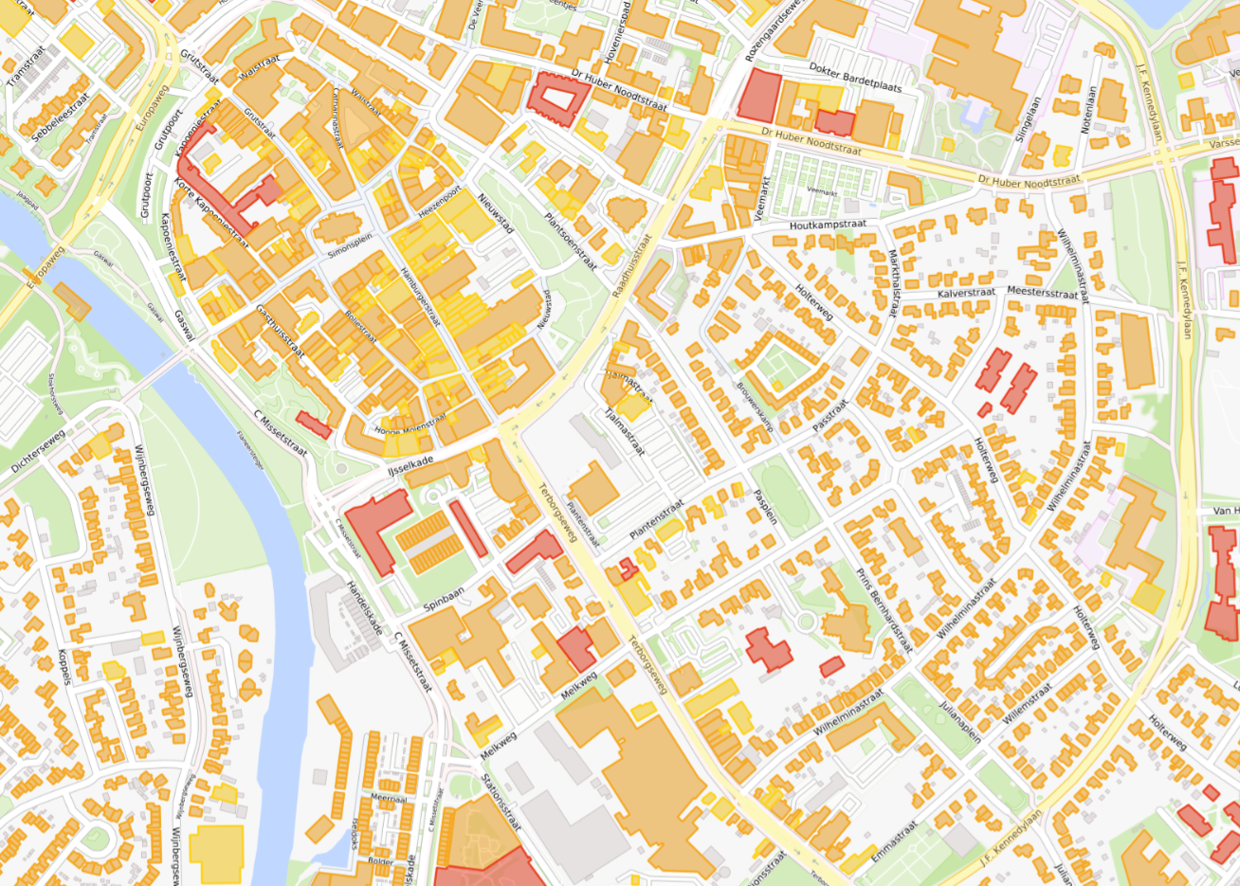
KGL’s in het REV

Slide 7

Wat staat er in het BKL over het REV (1/x)
Artikel 11.8 BKL (register externe veiligheidsrisico’s)
Er is een landelijk register externe veiligheidsrisico’s.
Het register wordt beheerd door Onze Minister van Infrastructuur en Waterstaat.
Het register is voor een ieder langs elektronische weg toegankelijk.
Het register bevat:
a. de gegevens, bedoeld in de artikelen 11.2 tot en met 11.7; en
b. gegevens over de locaties waarop de activiteiten worden verricht waarover in het register gegevens als bedoeld onder a zijn opgenomen met een aanduiding van:
  1°. de afstanden voor het plaatsgebonden risico;
  2°. de ligging van het brand-, explosie- en gifwolkaandachtsgebied, voor zover van toepassing;
  3°. de ligging van het explosieaandachtsgebied vuurwerk, bedoeld in artikel 5.23;
  4°. de ligging van het civiele explosieaandachtsgebied, bedoeld in artikel 5.28; en
  5°. de ligging van het militaire explosieaandachtsgebied, bedoeld in artikel 5.32.

Slide 8

Wat staat er in het BKL over het REV (2/x)
11.2 Gegevensverzameling externe veiligheidsrisico’s algemeen
11.3 Gegevensverzameling milieubelastende activiteit, anders dan mijnbouw, basisnet en buisleidingen met gevaarlijke stoffen
11.4 Gegevensverzameling Mijnbouw
11.5 gegevensverzameling basisnet, buisleidingen met gevaarlijke stoffen, militaire objecten en nucleaire installaties
11.6 Gegevensverzameling Kwetsbare gebouwen en locaties.
11.7 gegevensverzameling wegen, anders dan het basisnet

Slide 9
Gegevens verzameling KGL’s
Artikel 11.6 van het BKL :
“De gemeenteraad of het bevoegd gezag dat beslist op een aanvraag om een omgevingsvergunning voor een buitenplanse omgevingsplanactiviteit verzamelt gegevens over de locaties van beperkt kwetsbare, kwetsbare en zeer kwetsbare gebouwen en beperkt kwetsbare en kwetsbare locaties die in het omgevingsplan respectievelijk de omgevingsvergunning voor een buitenplanse omgevingsplanactiviteit zijn toegelaten“
Notes:
Een appart type binnen het REV vormen de kwetsbare gebouwen en locaties.
Dit is het enige type van gegevens waar geen contouren bij horen. De gebouwen worden weergegevens zoals ze in de BAG zijn opgenomen.
Aan deze gebouwen in een kwetsbaarheid toegekend.

Slide 10
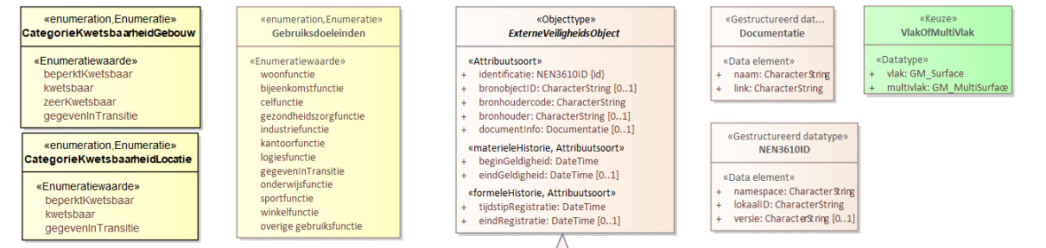
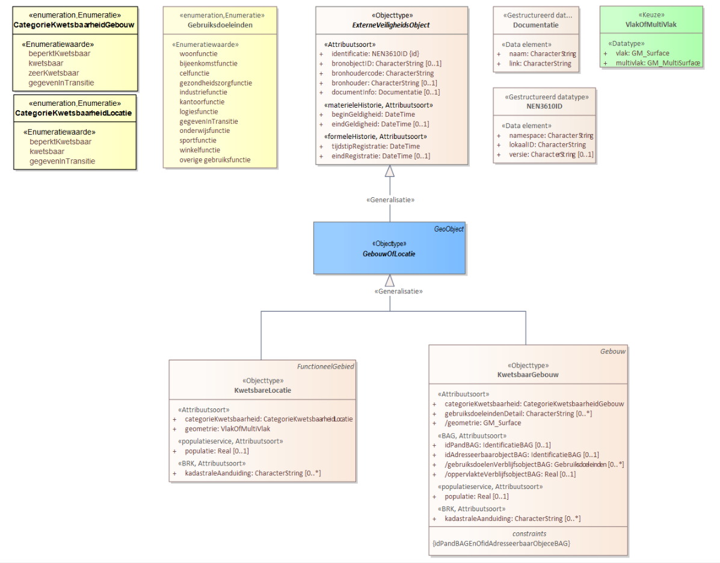
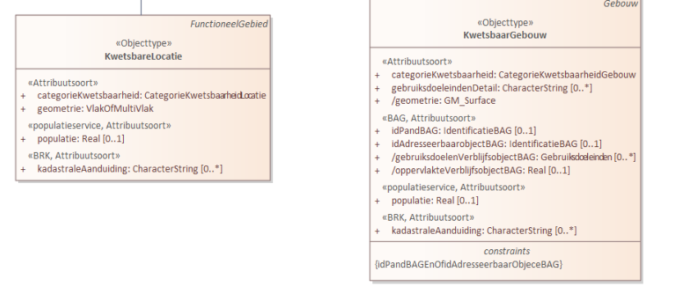
Schema IMEV

Slide 11
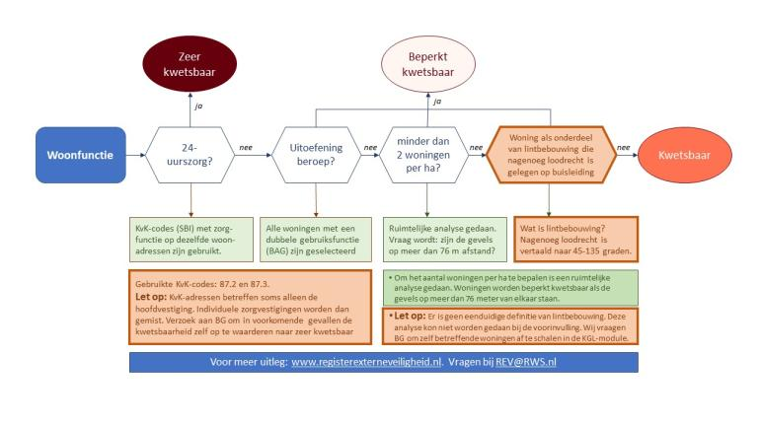
Vertaling naar het REV

Slide 12
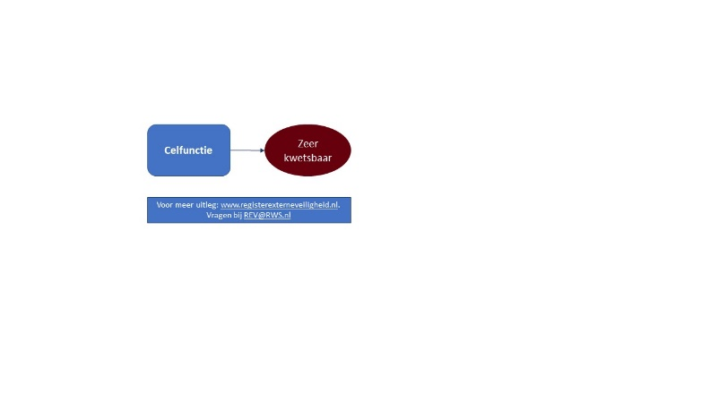

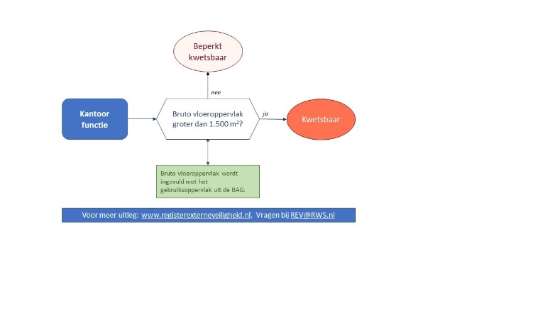
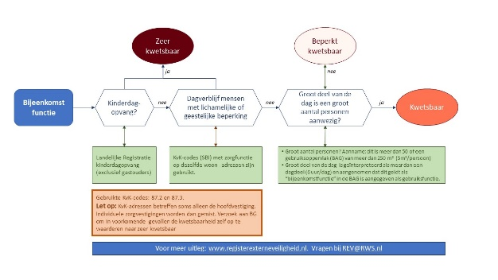
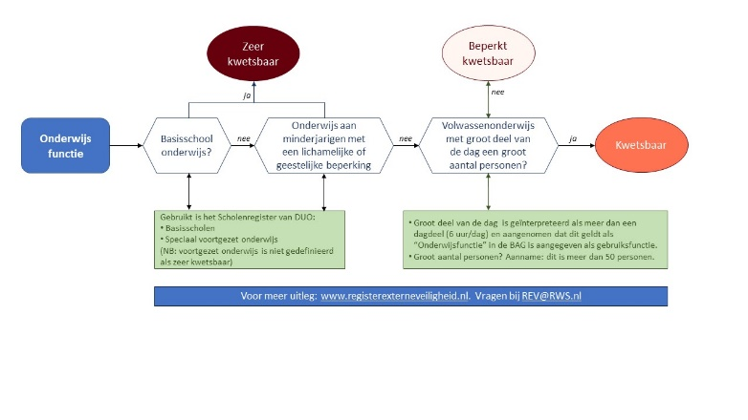
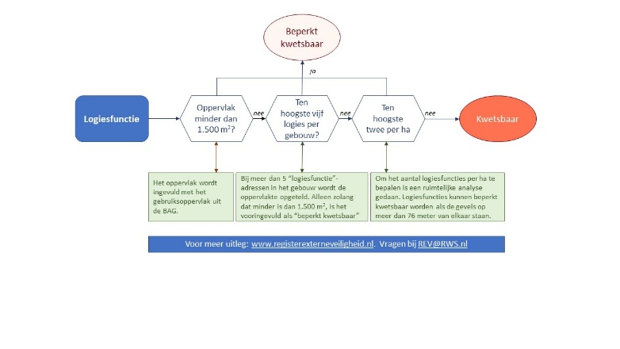
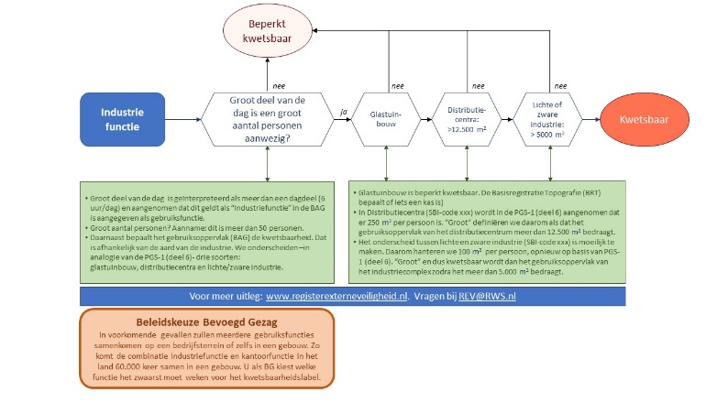
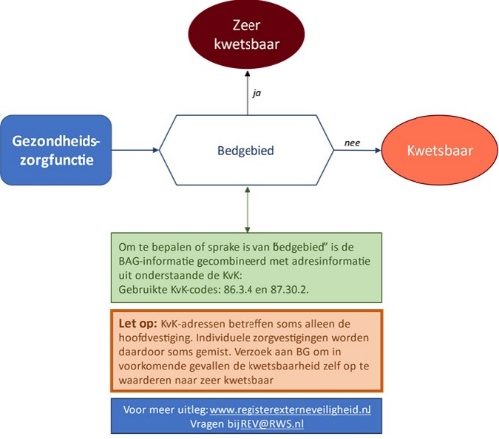
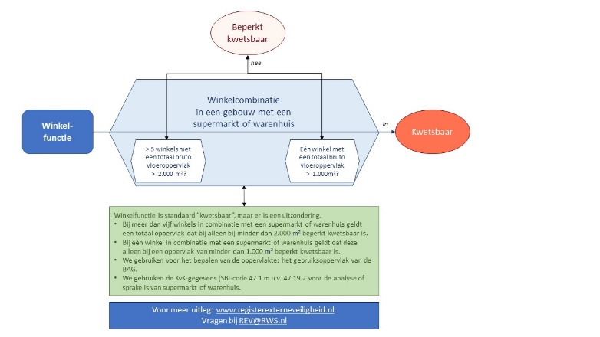
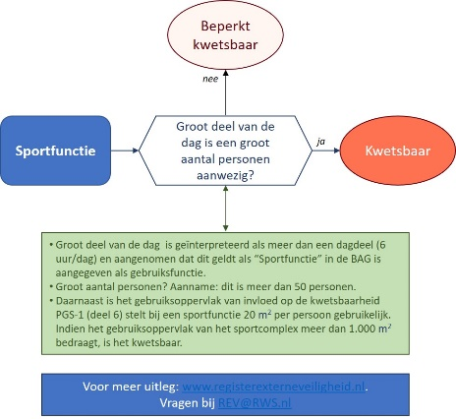
Algoritmes

Slide 13
Waar vind je deze data?
Data uit het REV is op verschillende manieren te verkrijgen.
Via een API
Via de WMS en WFS service
Via de Atlas leefomgeving (met download mogelijkheid)
Uit het zaaksysteem van het bevoegde gezag
Binnenkort via de atlas veiligheid

Slide 14
Wat wordt van de gemeente als bronhouder verwacht?
Een account aanmaken voor het Register Externe veiligheidsrisico’s
Het aanwijzen van een beheerder van het REV binnen de gemeentelijke organisatie.
Het in eigendom nemen van de data
Het periodiek controleren van de voorgestelde wijzigingen

Slide 15
Een account aanmaken voor het REV
Een account kan worden aangevraagd via de hoofdpagina van onze website.

Slide 16
Beheer van het REV binnen de gemeente
Meerdere disciplines betrokken bij beheer KGL’s in het REV
BAG beheerder registreert de gebruiksfuncties van gebouwen in de BAG
Vergunningverlening, toezicht en handhaving (bouw) leveren gegevens aan de BAG beheerder
De specialist EV binnen de gemeente heeft kennis over MBA’s en transportroutes van gevaarlijke stoffen
De veiligheidsregio adviseert over gebruiksvergunningen bij gebouwen waar zich veel mensen kunnen bevinden
Als gemeente bent u vrij deze keus zelf te maken. Er is geen diepgaande kennis nodig van externe veiligheid om een beheerder van de KGL’s te zijn.

Slide 17
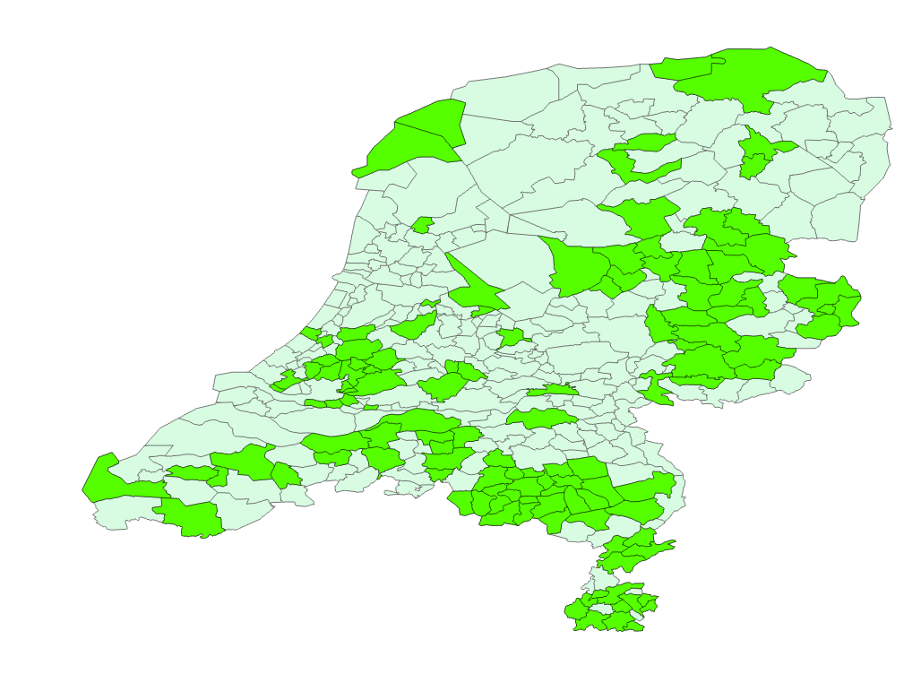
Stand van zaken
N=135 / 342

Slide 18
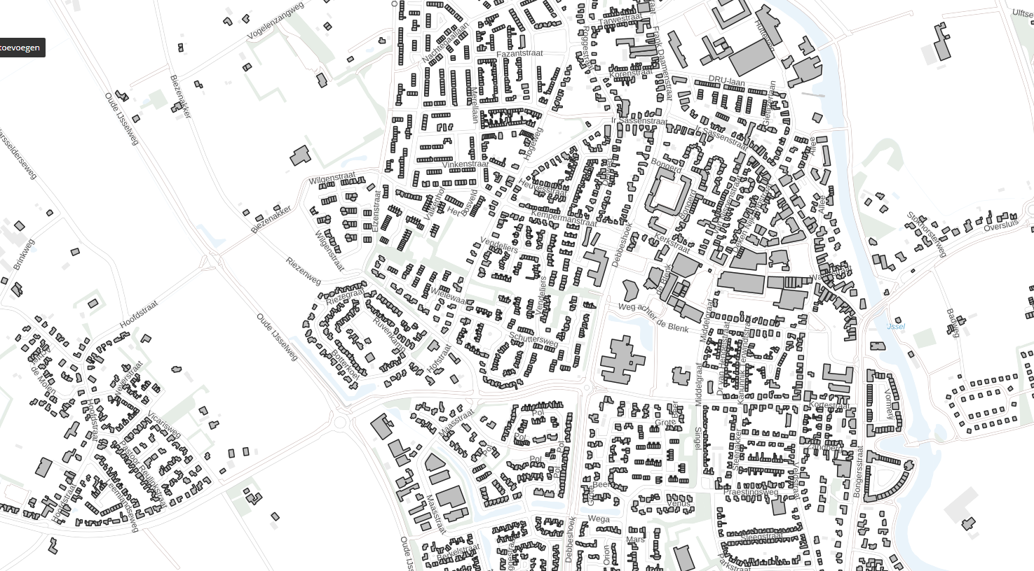
Het in eigendom nemen van de data
Op de kaart van de Atlas leefomgeving zijn in de basis alle gebouwen grijs. Als bijsluitertekst komt hier bij te staan dat de gemeente nog geen kwetsbaarheid heeft toegekend aan het gebouw.
Ulft

Slide 19
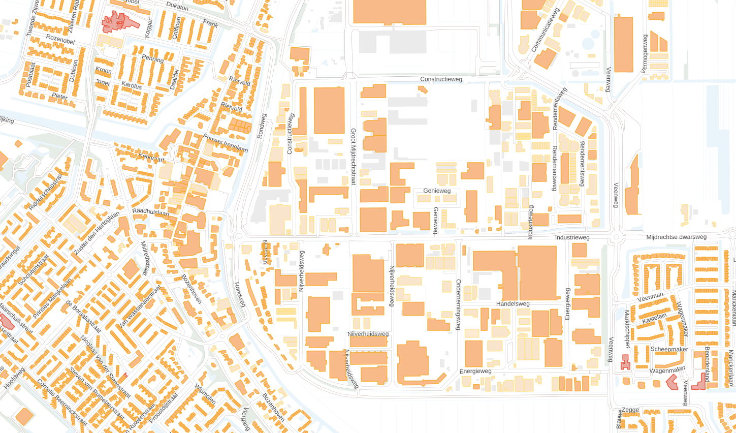
Het in eigendom nemen van de data (2/2)
Bij het in eigendom nemen van de data krijgen de gebouwen een kleurtje (rood, oranje en geel)
Deze data is naast op de Atlas Leefomgeving ook beschikbaar als WMS, WFS en via de API van het REV.
Mijndrecht

Slide 20
Hoe neem je de data in eigendom ?
Voor alle gebouwen in Nederland is een basis kwetsbaarheid bepaald.
Op een van de vorige sheets stonden voorbeelden van een beslisschema (algoritme).
In onze KGL module moet de data in eigendom worden genomen.
Voor meer uitleg kijk op onze website.
Hier vind je een walktrough met uitleg over de KGL module en een handleiding.
https://registerexterneveiligheid.nl

Slide 21
Strategieën in eigendom nemen KGL data
Per Gebruiksfunctie
Steekproef en publicatie
Alles in een keer, controle bij ontwikkelingen
Op de website registerexterneveiligheid.nl is de handreiking opgenomen waarin deze strategieën verder worden uitgelegd.

Slide 22
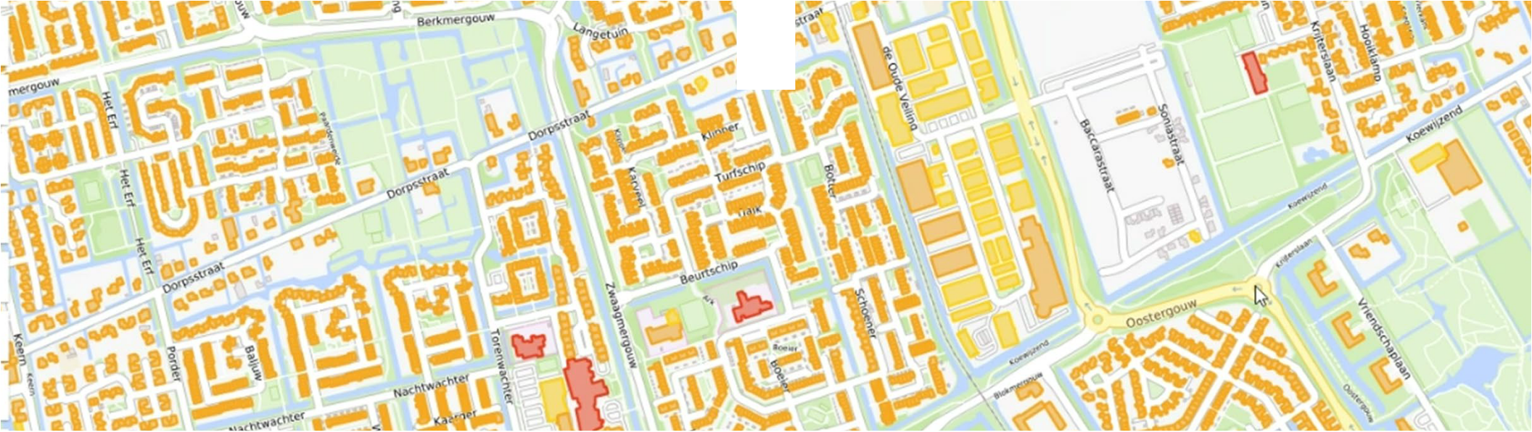

Subsidieregeling KGL
SubsidieKGL vanuit Min IenW
Financiëlebijdragevoorvalidatiegemeenten:
▪MVO-subsidie-verzoekCluster 5 in procedure: € 3.420.000
▪ODNL maaktbrief en voertsecretariaat
▪Communicatiestart in juli 2024.
3

Slide 23
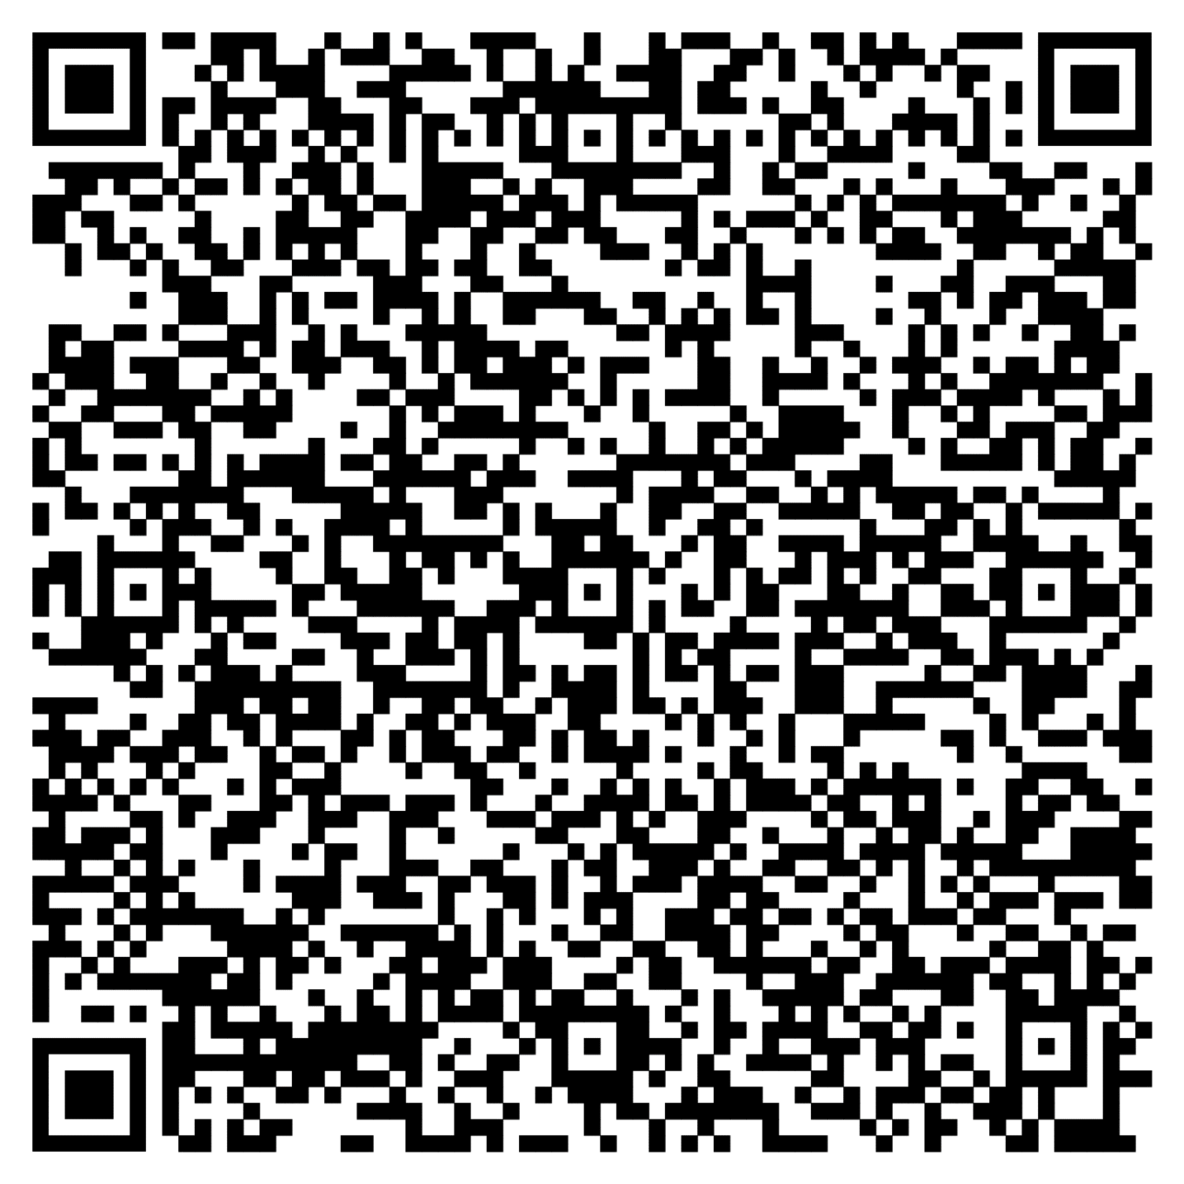
Zelf aan de slag
Open de atlas leefomgeving op uw telefoon door deze QR-code te scannen
Check je omgeving
Zijn er al gebouwen met een
Kleurtje

Slide 24
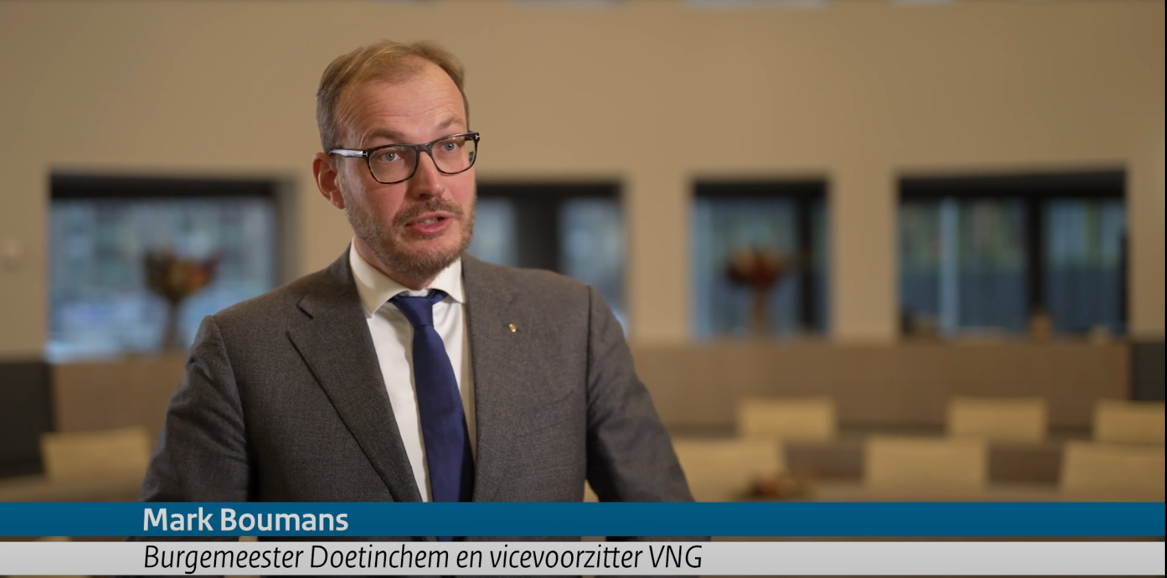
Filmpje KGL

Slide 25
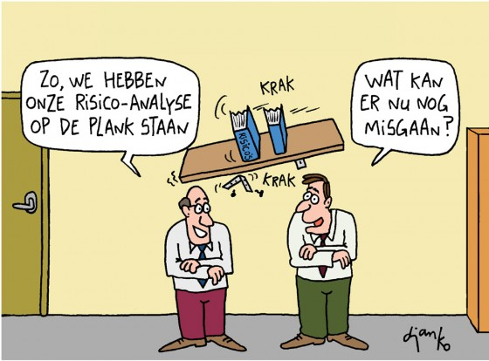
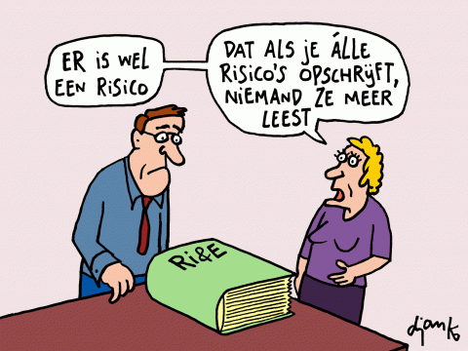
Vragen of meer informatie
Voor vragen of informatie :
https://registerexterneveiligheid.nl
Helpdesk vragen
Vul het helpdeskformulier in op onze website.
Algemene vragen
Vul het Contactformulier in op onze website.

